Slide 1


PharmNoti
20131228 정학수
20161124 정지환
20160342 김지윤
20150600 백한솔
20130068 권도영
20130895 이도현

Slide 2

PharmNoti
INDEX
문제 정의
목표 시스템
기존 시스템
기능 명세
개발 환경
작업 분담

Slide 3
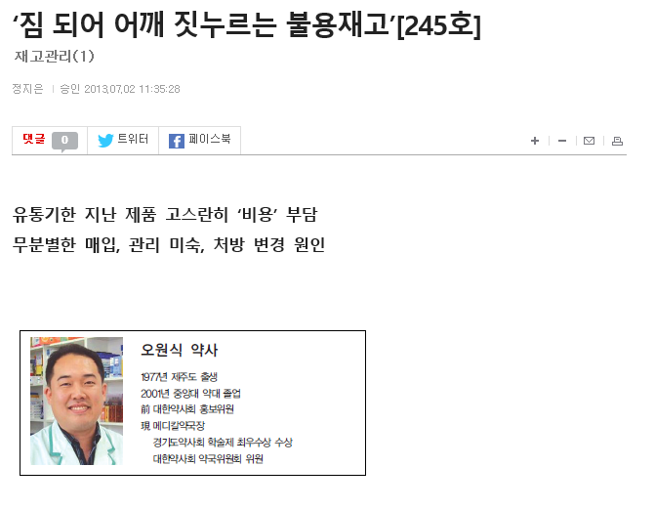
PharmNoti
문제 정의
유통기한이 경과된
불용재고로 인한
재고 관리의 어려움
출처 : 한국의약통신

Slide 4




PharmNoti
문제 정의
약품(Pharmacy)의 유효기간이 도래되었을 때
음성으로 알려주는(Notification) 시스템

Slide 5
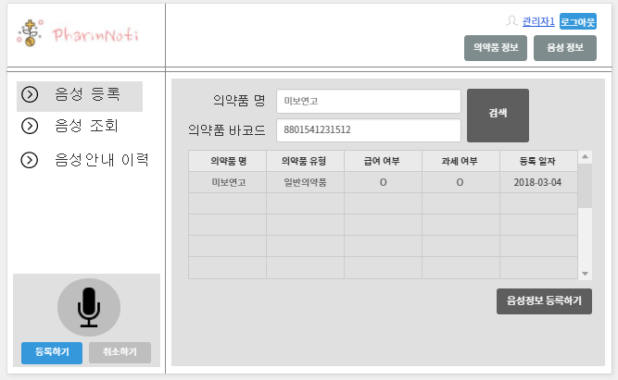
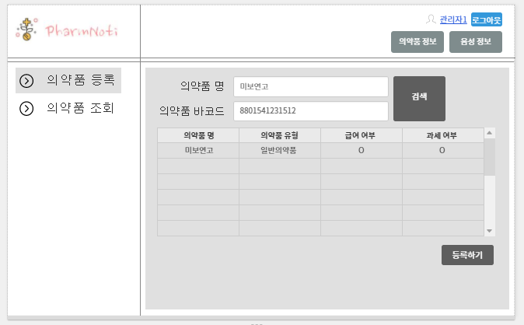
PharmNoti
목표 시스템
의약품 관리
음성 정보 관리

Slide 6
PharmNoti
목표 시스템
제약사항
재고관리 - 관리하고자 하는 의약품의 정보가 미리 저장되어 있어야 한다.
음성관리- 음성 안내에서 사용하는 목소리는 저장되어 있는 목소리
(데이터베이스)에 한정되어 출력된다.
음성출력 - 합성되어 출력되는 음성 안내는 각 단어나 어미가 TTS 기술에 따라 자연스럽게 연결되어 출력되지 않을 수 있다.

Slide 7
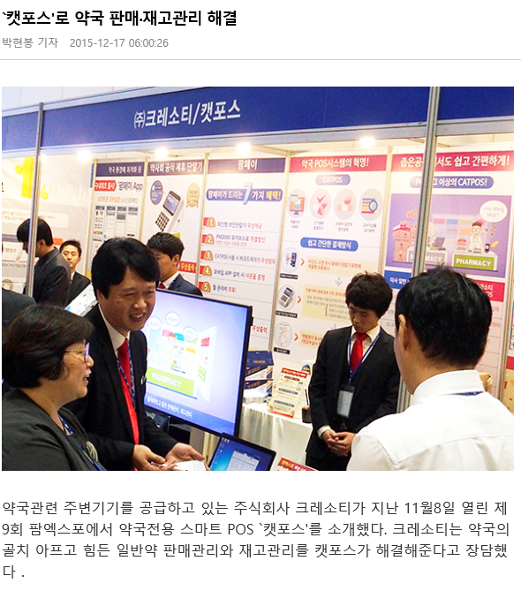
PharmNoti
기존 시스템
약국전용 스마트 pos ‘캣포스’
→ 바코드를 이용한 판매관리 및 재고관리

Slide 8






PharmNoti
기능 명세
의약품
정보 관리
의약품
재고 관리
음성 합성 &
음성 출력
음성
정보 관리
음성 안내문
생성
음성 안내
이력 조회

Slide 9
PharmNoti
개발 환경
구분 | 내용
운영체제 | Windows 10
개발언어 | Html, jsp, javascript, java
개발도구 | Tomcat, Mysql, spring framework

Slide 10
PharmNoti
작업 분담
이름 | 학번 | 역할
권도영 | 20130068 | TTS 엔진 제작 개발지원 데이터베이스 설계 및 쿼리 제작
이도현 | 20130895 | TTS 엔진 제작
백한솔 | 20150600 | 웹 사용자 인터페이스 제작
정학수 | 20131128 | 의약품 도메인 조사 및 개발지원
김지윤 | 20161124 | 의약품 안내 음성 데이터 구성 및 개발지원
정지환 | 20160342 | 의약품 안내 음성 데이터 구성 및 개발지원

Slide 11
Q&A

